Slide 1

Создание графической оболочки с помощью фреймворка QT на языке Python
МОСКОВСКИЙ УНИВЕРСИТЕТ ИМЕНИ С.Ю. ВИТТЕ
Notes:
Презентация для выступления к статье «Создание графической оболочки для с скрипта автоматизации процесса ежемесячного учета преподавательской нагрузке с помощью фреймворка QT на языке Python
»
Сегодня мы рассмотрим процесс создания GUI на Pyside6 для ранее написанного мною скрипта для автоматизации процесса ежемесячного учета преподавательской нагрузки.
Я уверена, много кто со мной согласится, что графический интерфейс очень важен для взаимодействия пользователя и программы. Соответственно по этой причине я решила создать графическую оболочку для своего скрипта.
Для данной цели я выбрала такую библиотеку как Pyside - 6

Slide 2

МОСКОВСКИЙ УНИВЕРСИТЕТ ИМЕНИ С.Ю. ВИТТЕ
ЧТО ТАКОЕ PYSIDE6?
Pyside-6 является привязкой языка Python к инструментарию Qt, совместимая на уровне API с PyQt.
Notes:
Библиотека Pyside-6 является привязкой языка Python к инструментарию Qt, совместимая на уровне API с PyQt. В отличие от PyQt, PySide доступна для свободного использования как в открытых, так и закрытых проектах.
поскольку имеет лицензию свободного программного обеспечения за авторством Free Software Foundation.

Slide 3

Установка Pyside6 через установщик pip
Notes:
Естественно перед началом работы следует установить данную библиотеку.
Для создания Графической оболочки, я воспользовалась таким ПО как QT Disigner ,

Slide 4
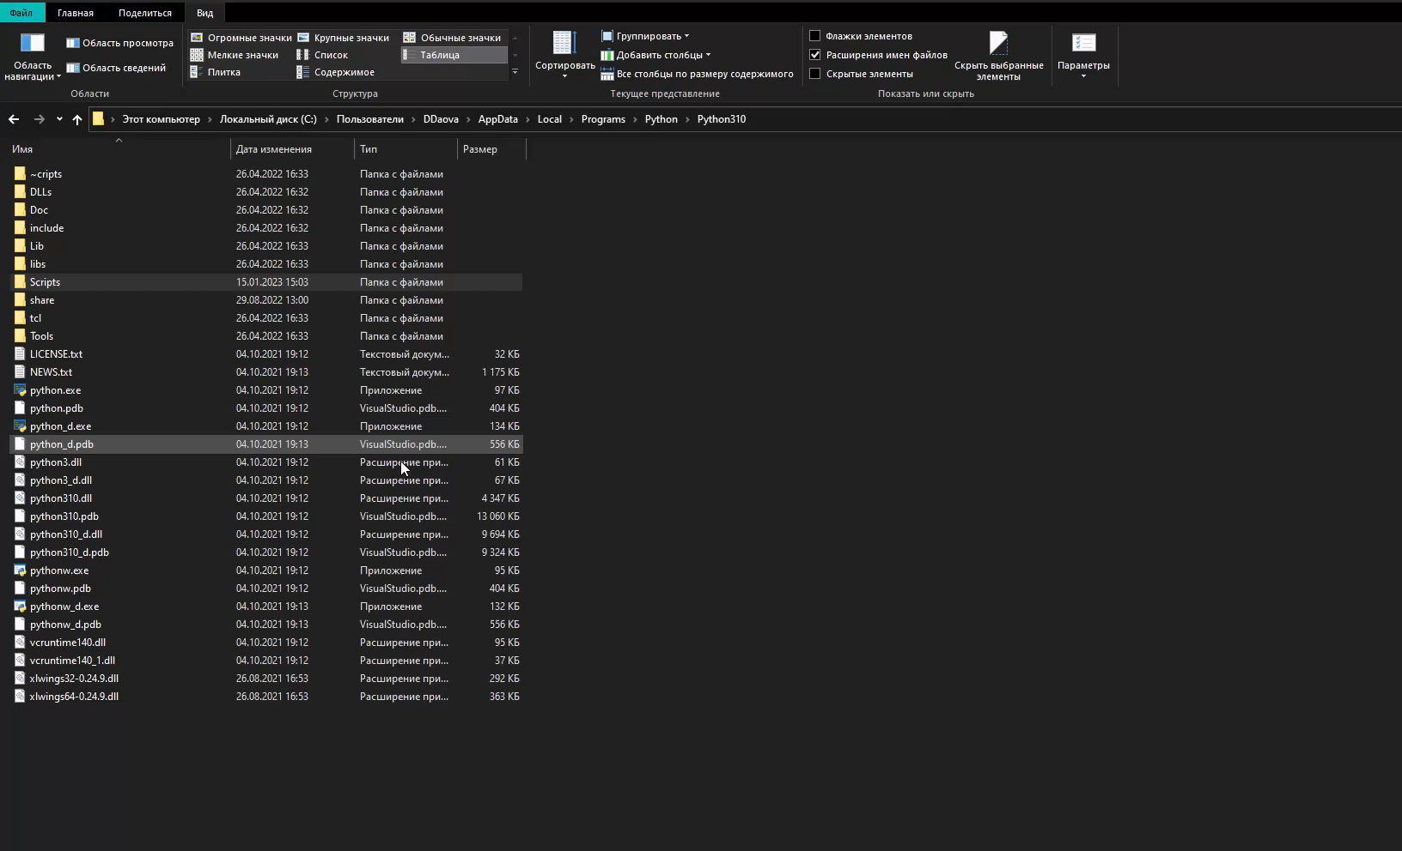
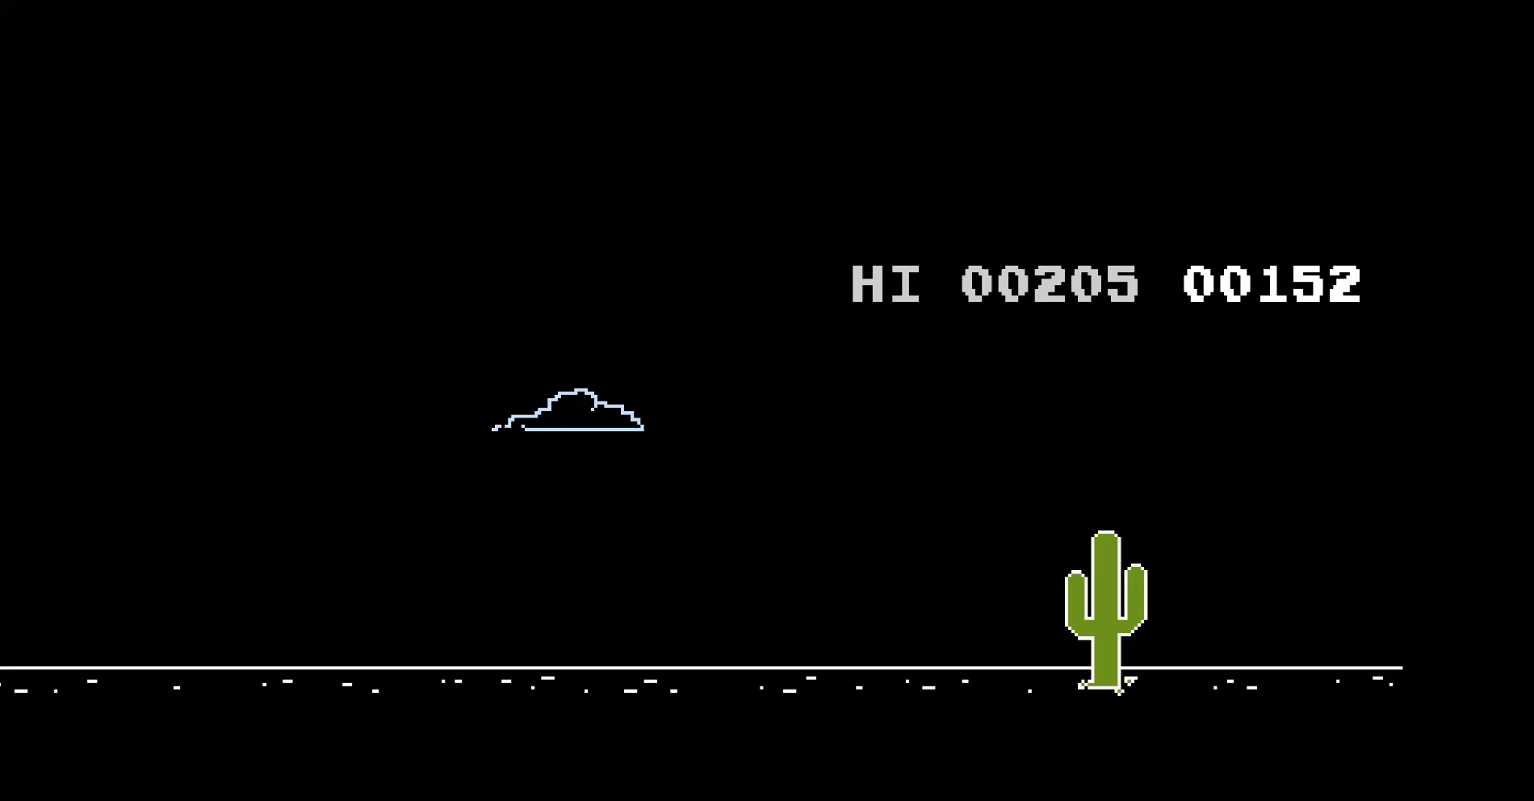
для того чтобы найти нужный путь в командной строке впишите команду
where python
Находим скрипт pyside6-designer.exe
Notes:
данное программное обеспечение скачивается вместе с пакетом pyside, его можно найти если перейти в путь где лежит python экзешник. Там находим папку скриптс внутри которой лежит файл. Вы его находите и запускаете. Как вы видите открылось ПО QT designer.
В случаи если это сложно для вас или вы не нашли нужный файлик, можете просто скачать доп. В инете.

Slide 5
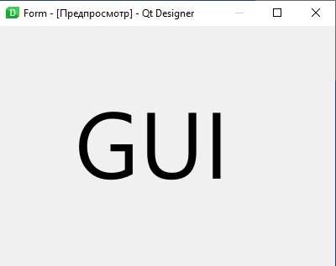

QT Disigner
Кросплатформенное свободное
приложение для разработки
GUI для программ, использующих
библиотеку QT
Notes:
Вообще чтотакое :

Slide 6
QT Disigner
Кросплатформенное свободное
приложение для разработки
GUI для программ, использующих
библиотеку QT

